Slide 1
ImageNet Classification with Deep Convolutional Neural Networks

Slide 2
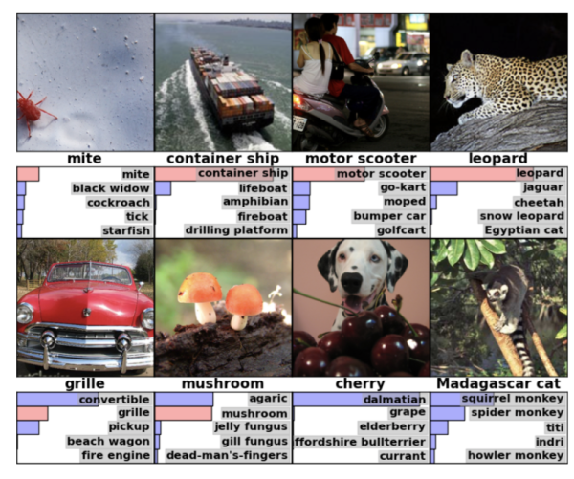
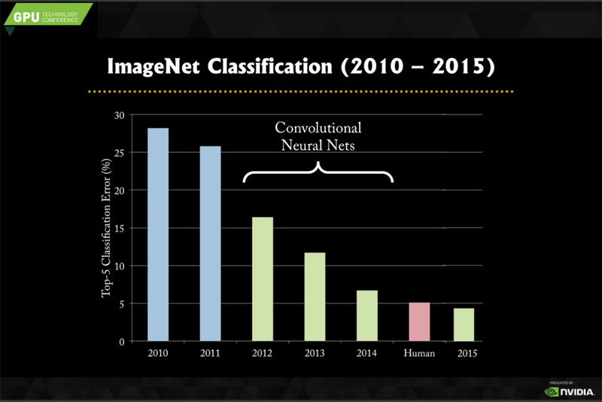
ILSVRCにおけるエラーレート比較

Slide 3
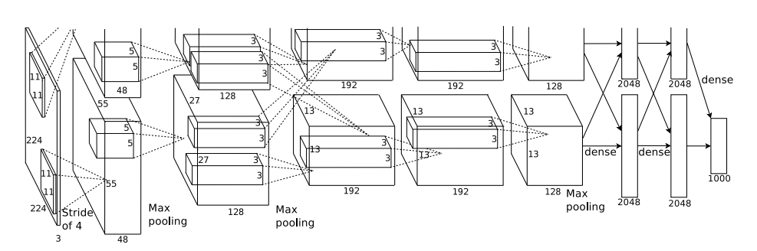
AlexNetの構成

Slide 4
AlexNetの特徴
・ReLU
・Multiple GPUs
・Overlapping pooling
・Dropout

Slide 5
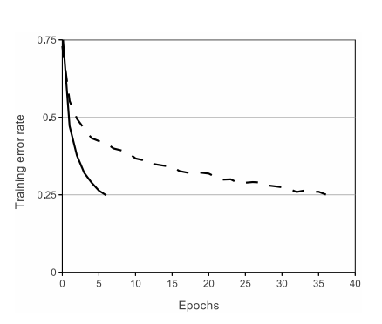
活性化関数にReLUを使う
・収束にかかる訓練数が少ない
・非飽和性関数
tanh: ReLU:
破線:tanh
実線:ReLU

Slide 6
GPUを2枚使う
・大きなネットワークを構築できる
・訓練時間が短くなる
GPU1:Convolution層
GPU2:Convolution層

Slide 7
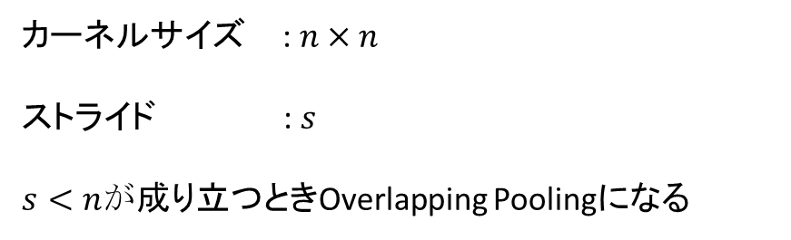

Overlapping Pooling層
・小さな特徴も取得できる
・訓練結果の精度が上がる
$$n=2,s=1$$
カーネルサイズ : $n×n$
ストライド :$s$
$s<nが$成り立つときOverlapping Poolingになる

Slide 8
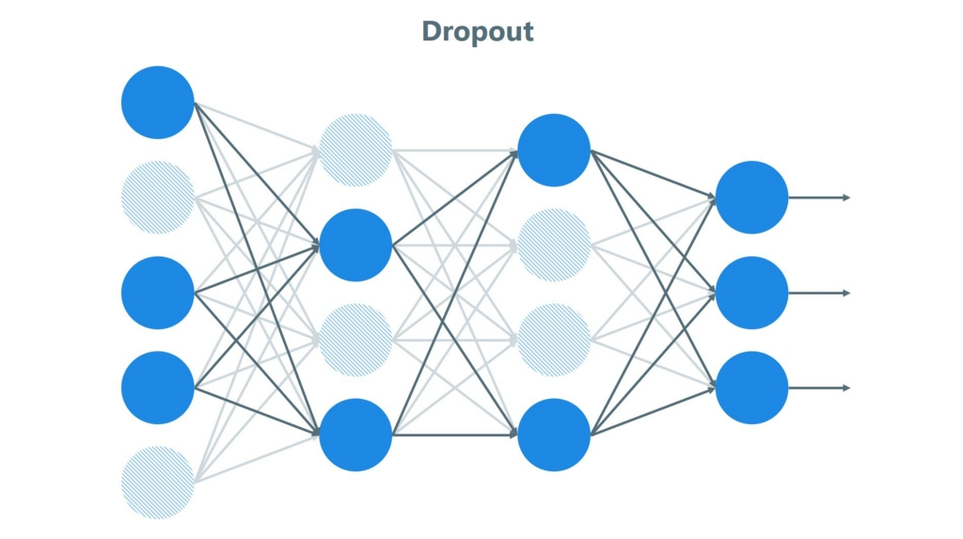
Dropout
・オーバーフィッティングを防ぐ
・収束に必要な訓練数が増える

Slide 9
まとめ
・効率的なリソースの使い方
・Networkを構築する際の効率的な手法
・CNNの効果

